Slide 1

Sistema de ventas
Presentado por:
Zharick Nicole Rocha Cardenas.
Gustavo Wilches Montoya.
Julian Alfredo Rojas Buitrago.
Paulo Sebastian Correa Espinosa.
Cristian Castro Martinez
Ficha Número: 2202766-64

Slide 2

Tabla de contenido.
Planteamiento del problema.
Objetivo general.
OBjetivo específico.
Justificación.
Delimitación y alcance.
Mapas de proceso Bpmn.
Mapa de procesos Bpmn actual.
Mapa de procesos Bpmn propuesto.
Requisitos de software.
Casos de uso UML.
Versionamiento.

Slide 3

Planteamiento del problema
¿Qué características debe tener un sistema de información para satisfacer las necesidades que la CIGARRERIA ANDRÉS tiene con los pedidos mayoristas?
la tienda de ANDRÉS es un local comercial que vende en su mayoría licores, ubicada en el barrio la gloria localidad de san cristóbal sus clientes son principalmente los vecinos del barrio. y todos los dia se ve en la necesidad de interactuar con varios proveedores sin embargo al momento de tener que ir a comprar sus productos al por mayor se ve en la necesidad de hacer largas filas y se expone a los ladrones e impostores que frecuentan diariamente la zona en la que hace sus compras al por mayor ,por lo tanto necesitamos saber como un sistema de información podría ayudar a solucionar este problema.

Slide 4

Objetivo general
Desarrollar e implementar un sistema de información para la gestión de pedidos , donde queremos brindar un proceso de gestión haciendo que este proceso se realice en el menor tiempo posible mediante el uso de nuestro sistema de información para la CIGARRERÍA ANDRÉS .

Slide 5

Objetivos específicos
establecer dos versiones de la página web una para administradores y otra para usuarios.
crear un sistema de información que se adapte a teléfonos móviles y computadoras.
garantizar el el acceso ala información y al uso de los servicios que ofrece esta.

Slide 6

Justificación.
La importancia que tendrá este proyecto para la cigarrería Andrés, es de un nuevo desarrollo económico que también aporta un nuevo enfoque de ventas , como lo es las ventas en sitios web, por eso con el nuevo modelo y un sitio web fácil de utilizar que a su vez busca mejorar el tiempo y seguridad de la llegada de la mercancía a la cigarrería Andrés , ahorrando tiempo y dinero y también teniendo un mejor orden y seguridad para que Andrés compré la mercancías necesario para abastecer su negocio.

Slide 7
Técnicas e instrumentos de recolección de datos
La recolección de datos se refiere al uso de una gran diversidad de técnicas y herramientas que pueden ser utilizadas por el analista para desarrollar los sistemas de información, los cuales pueden ser la entrevistas, la encuesta, el cuestionario, la observación, el diagrama de flujo y el diccionario de datos en este caso se usó un cuestionario como herramienta.

Slide 8
Formulario de Encuesta
Describa los mecanismos mediante los cuales hacen sus pedidos mayoristas.
¿Usted actualmente trabaja con algún sistema en línea ?
¿Qué características le gustaría que tuviera un sistema para realizar sus pedidos mayoristas?
¿Cómo realiza actualmente sus pedidos?
¿Que necesita para la mejora de sus pedidos ?
¿Desde su punto de vista cómo resolvería la problemática por la cual pasa su empresa hoy en dia?
¿ Qué problemática desea darle más prioridad en su posición como comerciante?
¿Cree que nuestro sistema le servirá para su mejora de pedidos en línea ?

Slide 9
9 . ¿Se le hace fácil manejar herramientas en línea?
10. ¿Cuáles de estas necesidades desea suplir principalmente?
El control de sus ventas .
La calidad de sus productos
Su seguridad y transporte
El tiempo que se lleva al ir a comprar su pedido.
11. ¿ Cuenta con algún tipo de de plataforma o sistema inteligente ?
12. ¿Cree usted que la plataforma o sistema que maneja es la adecuada? (Si / No / NA)¿porque?
13. ¿Qué expectativa tendría de este sistema?.
14. ¿cuál es su opinión acerca de este sistema web?
15. ¿con cuanto tiempo cuenta al dia para usar esta página web?

Slide 10
Mapas de procesos Bpmn
Bpmn es una herramienta útil que muestra un proceso de negocio interno. El objetivo es ofrecer una representación visual de un procedimiento de negocio específico para que todos los interesados puedan comprenderlo. De este modo, las diferentes unidades de negocio pueden ver la colaboración y las transiciones que se llevan a cabo dentro de una organización. ( lucidchart 2021).

Slide 11
Mapa de procesos Bpmn actual
Ejemplo 1 mapa de procesos actual: el mapa abarca dos actores, el cliente y el administrador, en este caso el cliente requiere de un producto, preguntará si en la tienda hay el producto requerido, en cuanto al administrador del establecimiento que está encargado de atenderlo, tiene dos opciones, si tiene lo que requiere el cliente lo atiende, de lo contrario, si no tiene el producto la ejecución pasa a ser terminada.

Slide 12
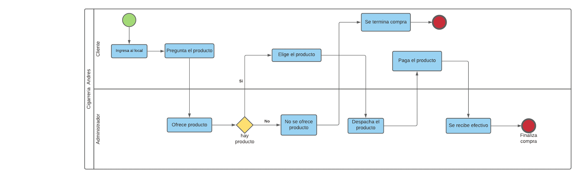
Mapa de procesos Bpmn actual

Slide 13
Mapas de procesos Bpmn propuesto
Ejemplo 2 mapa de proceso BPMN propuesto: Los actores son el cliente y el administrador de la pagina paracomerciantes.com , en este caso el cliente ingresa con su usuario al sistema, el proceso en el cual puede acceder y hacer la compra del producto a seleccionar, el administrador por su parte tiene un proceso importante para llevar a cabo el procedimiento de la venta de un producto por medio de la página y que asimismo pueda ser entregado al cliente.

Slide 14
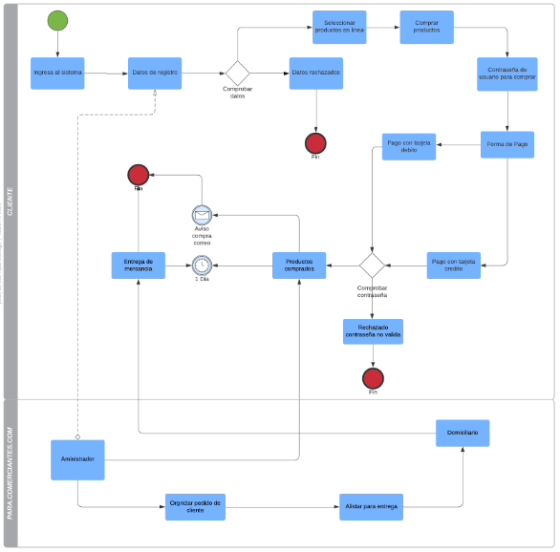
Mapa de procesos Bpmn propuesto

Slide 15
Diagrama UML
Es un lenguaje gráfico para visualizar, especificar, construir y documentar un sistema,UML es un lenguaje para hacer modelos y es independiente de los métodos de análisis y diseño. Existen diferencias importantes entre un método y un lenguaje de modelado. (wikipedia 2021)

Slide 16
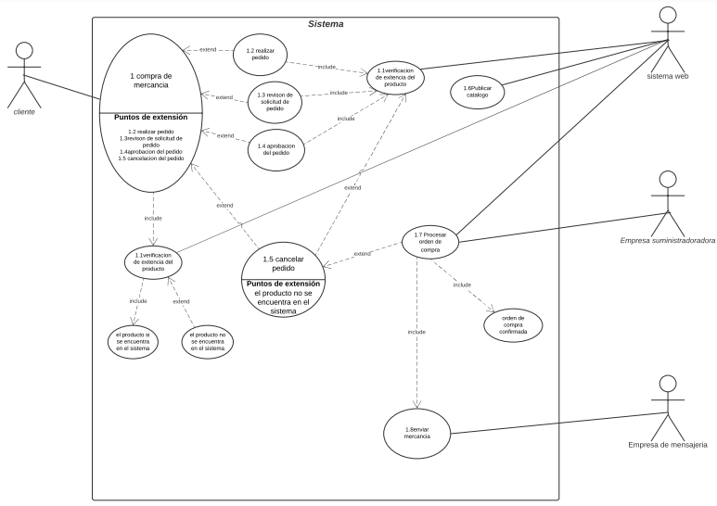
Diagrama Uml

Slide 17
Requerimientos funcionales
Un requisito funcional define una función del sistema de software o sus componentes. (wikipedia 2021)

Slide 18
Identificación del requerimiento: | RF 01
Nombre del requerimiento: | Registro de usuario
Características: | Los usuarios deben ingresar sus datos como Nombre y contraseña para ingresar al sistema
Descripción del requerimiento: | El sistema podrá ser consultado y usado por cualquier usuario.
Requerimientos no funcionales:
Prioridad de requerimiento: | Alta

Slide 19
Identificación del requerimiento: | RF 02
Nombre del requerimiento: | El sistema enviará un correo electrónico cuando se registre alguna transacción
Características: | El sistema enviará un correo electrónico cuando se registre alguna de las siguientes transacciones: pedido de venta de cliente, despacho de mercancía al cliente, emisión de factura a cliente y registro de pago de cliente.
Descripción del requerimiento: | El sistema estará alerta cada vez que el cliente registre una nueva compra , y estará pendiente de cada pedido que haya comprado el cliente , para que el despacho de la mercancía al negocio sea efectivo y tenga su respectiva factura para el registro del pago del cliente
Requerimientos no funcionales:
Prioridad de requerimiento | Alta

Slide 20
Identificación del requerimiento: | RF 03
Nombre del requerimiento: | Consultar Información
Característica: | El sistema ofrecerá al usuario todo tipo de herramientas para su ingreso al sistema, puede observar las instrucciones, información general acerca del sitio en línea.
Descripción del requerimiento: | Consultar instrucciones de uso para el sistema de mercancía en línea, información general sobre los productos y todos los requerimientos que el usuario pida. Que ofrece la pagina, como funciona.
Requerimientos no funcionales:
Prioridad de requerimiento: | Alta

Slide 21
Identificación del requerimiento: | RF 04
Nombre del requerimiento: | El sistema deberá generar un ticket de venta
Características: | El sistema generará una factura de venta de la base de datos de información de los productos , indicando , fecha venta , vendedor ,total de venta , pago recibido y cambio entregado , y total de los artículos vendidos
Descripción del requerimiento: | El sistema podrá generar una factura con el precio total de cada producto que compró el usuario , la fecha de venta del producto , el total a pagar con lo productos comprados por el usuario y su pago , sea con tarjeta débito o crédito y con el cambio total entregado
Requerimientos no funcionales:
Prioridad de requerimiento: | Alta

Slide 22
Identificación del requerimiento: | RF 05
Nombre del requerimiento: | Productos en Línea
Características: | El sistema ofrecerá al usuario y particulares, información general acerca de todo lo relacionado con los productos de primera necesidad, licores, dulceria, y pueda realizar la venta en línea, compras y demás.
Descripción del requerimiento: | El sistema ofrecerá toda la información relacionada con los productos, información para realizar ventas en línea
Requerimientos no funcionales:
Prioridad de requerimiento: | Alta

Slide 23
Requerimientos no funcionales
Un requisito que sabe bien y especifica criterios que pueden usarse para juzgar la operación de un sistema en lugar de sus comportamientos específicos, ya que estos corresponden a los requisitos funcionales. ( wikipedia 2021)

Slide 24
Identificación del requerimiento | RNF 01
Nombre del requerimiento: | Fiabilidad
Características: | Capacidad del sistema para evitar fallos en los resultados de búsqueda en el software.
Descripción del requerimiento: | Debe cumplir con la capacidad para mantener un nivel específico de prestaciones en caso de fallos.
Requerimiento no funcional | Cumplimiento en la capacidad del sistema para adherirse a normas, convenciones o regulaciones relacionadas con la fiabilidad.
Prioridad del requerimiento: | Alta

Slide 25
Identificación del requerimiento | RNF 02
Nombre del requerimiento: | Portabilidad
Características: | Cumplimiento de la capacidad del producto para adherirse a normas o convenciones relacionadas con la portabilidad del sistema.
Descripción del requerimiento: | Capacidad de reemplazar el producto para ser usado en el lugar de otro sistema.
Requerimiento no funcional | Debe ser el producto capaz de ser instalado en un entorno especificado.
Prioridad del requerimiento: | Alta

Slide 26
Identificación del requerimiento | RNF 03
Nombre del requerimiento: | Dependencia
Características: | El sistema debe tener una disponibilidad de las veces en que un usuario intente o quiera tratar de accederlo.
Descripción del requerimiento: | Debe tener una tasa de tiempos el sistema para no obtener fallas en la operación final.
Requerimiento no funcional | El promedio de duración de fallas no podrá ser mayor a 15 minutos.
Prioridad del requerimiento: | Alta

Slide 27
Identificación del requerimiento | RNF 04
Nombre del requerimiento: | Facilidad de uso
Características: | Permite procesar transacciones en tiempo real, que sean generadas por otros sistemas externos de aplicaciones.
Descripción del requerimiento: | Debe permitir la visualización y navegación sobre las diferentes aplicaciones a través de un navegador de internet.
Requerimiento no funcional | Tiene asistencia en línea al usuario 7/24
Prioridad del requerimiento: | Alta

Slide 28
Identificación del requerimiento | RNF 05
Nombre del requerimiento: | Rendimiento
Características: | Debe contar con un esquema de información que permita a los usuarios navegar por este de forma natural y sencilla
Descripción del requerimiento: | Debe ofrecer tiempos de respuesta adecuados para la realización de las funciones habituales
Requerimiento no funcional | El sistema debe ser capaz de realizar una búsqueda sencilla en 3 segundos y una búsqueda compleja en máximo 5 segundos, recalcando criterios del usuario.
Prioridad del requerimiento: | Alta

Slide 29
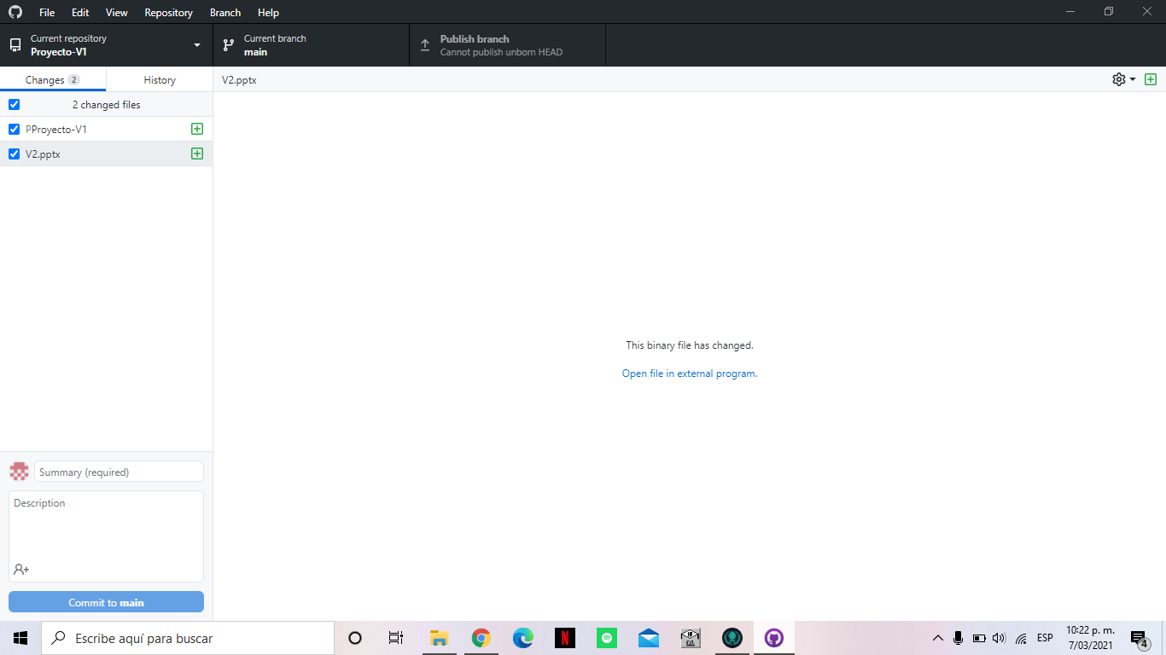
Versionamiento

Slide 30
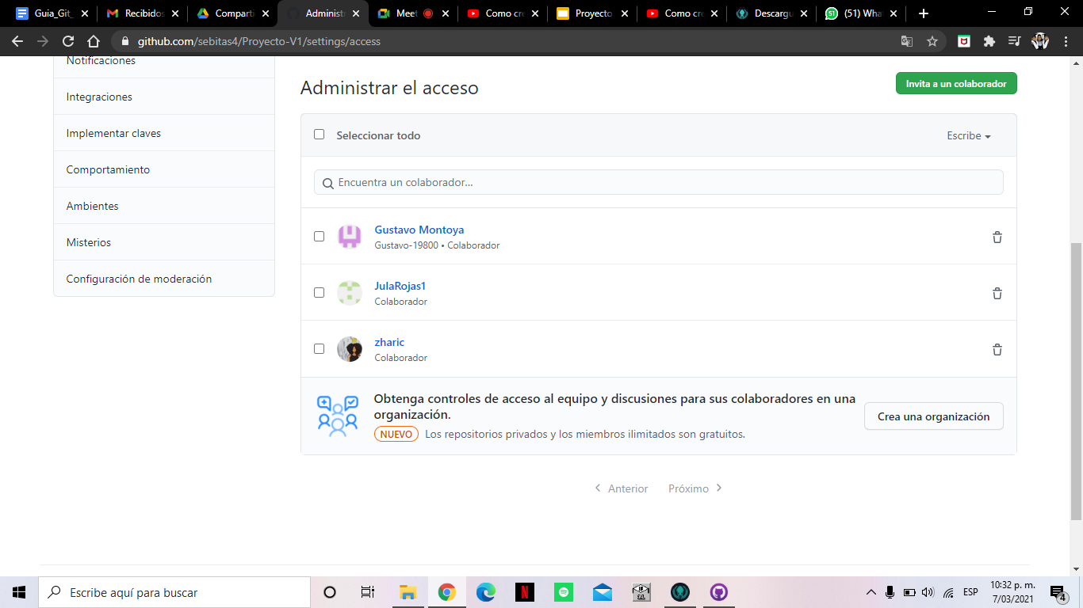

Slide 31
Bibliografías:
https://www.capterra.es/blog/566/software-gestion-inventarios-gratis-y-codigo-abierto
shorturl.at/oLU37
https://es.wikipedia.org/wiki/C%C3%B3digo_QR
shorturl.at/mCEQ9
https://es.wikipedia.org/wiki/Lenguaje_unificado_de_modelado
https://es.wikipedia.org/wiki/Requisito_funcional
https://es.wikipedia.org/wiki/Requisito_no_funcional
http://profesores.fi-b.unam.mx/carlos/aydoo/uml.html

